Slide 1



01 Teorie fyzikálního modelování
Experimentální metody v mechanice tekutin a termodynamice
ZČU: Zkoušení energetických strojů
ČVUT: Základy inženýrského experimentu
Prof. Václav Uruba
ÚT AVČR, ZČU Plzeň, ČVUT Praha
http://home.zcu.cz/~uruba/vyuka/ZES/

Slide 2
Obsah kurzu
Teorie fyzikálního modelování
Měření teplot
Měření tlaků
Měření viskozity tekutin
Měření rychlosti proudění
Měření průtoku potrubím
Měření povrchového tření
Optické metody
Základy sběru a zpracování signálů a chyby měření
Experimentální zařízení v mechanice tekutin

Slide 3
Obsah přednášky
Modelování v mechanice tekutin a termodynamice
Fyzikální
Matematické
Teorie podobnosti
Buckinghamův „pi“ teorém
Bezrozměrové parametry
Příklad

Slide 4
Modelování v MT a TD
Fyzikální modelování
Modelový experiment
Experiment „in-situ“
Matematické modelování
Simulace
CFD

Slide 5
PROČ experimenty
ASME V&V Guide
Fyzikální modelování – Experimenty
Matematické modelování – CFD
Verifikace
Proces, ověření správnosti numerického modelu ve vztahu k matematickému modelu
Validace
Proces, ověření správnosti modelu ve vztahu k REALITĚ
Okrajové podmínky
Vstup, stěny, výstup
experimentY

Slide 6
Experimentální modelování ve fyzice
Isaac Newton (1686) - Základní princip podobnosti
James Clerk Maxwell – 19. st., fyzika
Joseph Fourier – 19.st., francouzský matematik
Rayleigho metoda dimensionální analýzy
Buckinghamův π teorém (1914)

Slide 7
Systém fyzikálních jednotek
SI systém - 7 fundamentálních jednotek:
Kilogram
Metr
Svíčka
Sekunda
Ampér
Kelvin
Mole
FM α TD
Ostatní fyzikální jednotky
jsou odvozené od těchto základních

Slide 8
Bezrozměrové veličiny
Simplex:
Complex:
[1]
např.:
[1]
např.:

Slide 9
Buckinghamův teorém
rozdílné dimenze!
n Fysikálních proměnných q₁,…,q_{n}
Model: f(q₁,…,q_{n}) = 0
k Fundamentálních fyzikálních jednotek
p = n – k bezrozměrových parametrů komplexy π₁,…,π_{p}
Model: F(π₁,…,π_{p}) = 0
Eigenson:
+ simplexy P_{i}
Equivalentní !!!

Slide 10
Buckinghamův teorém
Matematický model není nezbytný
Pouze “relevantní” veličiny
BT poskytuje metodu
Dimensionální matice
Postup není jednoznačný, volí se “fyzikálně smysluplný”

Slide 11
Podobnost
Geometrická
Kinematická - topologie
Dynamická - síly

Slide 12
Bezrozměrová čísla v MT
Měřítka konvekce /
M. Vazké difúze
Reynoldsovo číslo
Machovo číslo
Strouhalovo číslo
Silové koeficienty
Froudeho číslo
Eulerovo číslo
Efekt stlačitelnosti
Bezrozměrová frekvence
Bezrozměrová síla
Vliv gravitace
Vliv tlaku

Slide 13
Bezrozměrová čísla v TD
convective heat transfer coefficient
Nusseltovo číslo
Prandtlovo číslo
Schmidtovo číslo
S. konvekt. přestupu tepla /
S. Konduktivního p.t.
thermal conductivity
kinematic viscosity
Difusivita hybnosti /
Tepelná d.
thermal diffusivity
kinematic viscosity
Rychlost vazké difúze /
Rychlost molekulární d. hmoty
mass diffusivity

Slide 14
Podobnostní matice
Veličina:
Rozměrová matice:
Bezrozměrové parametry:

Slide 15
Podobnostní matice
relevantní
zbytek
Musí platit:
Bezrozměrové parametry:

Slide 16
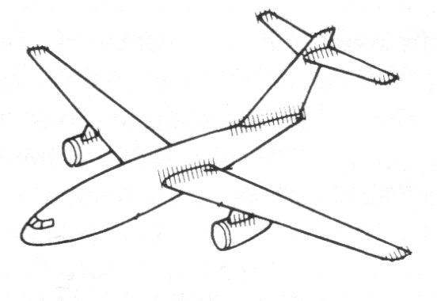

Fyzikální modelování
dílo
model
parametry
výsledky
Podobnost
Geometrická (simplex)
Fyzikální (complex)

Slide 17
Fyzikální modelování MT
Reynoldsovo č.
Machovo č.
Modelování:

Slide 18
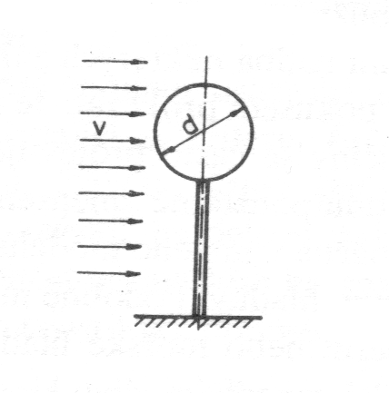
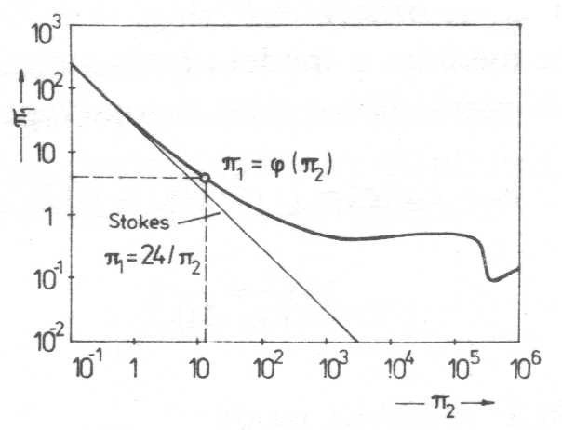
Příklad: obtékání koule
Relevantní veličiny: F[kg.m/s²], V[m/s], d[m], ρ[kg/m³], ν[m/s²] F = f(V,d,ρ,ν)
n = 5, k = 3, p = 2
Bezrozměrové parametry:
[m], [kg], [s]
Re
C_{D}

Slide 19
Otázky pro studenty
Vysvětlete vztah fyzikálního a matematického modelování.
Vysvětlete princip Buckinghamova teorému.
Uveďte základní bezrozměrová kritéria používaná v mechanice tekutin.
Uveďte základní bezrozměrová kritéria používaná v termodynamice.

Slide 20
Děkuji za pozornost

